Slide 1
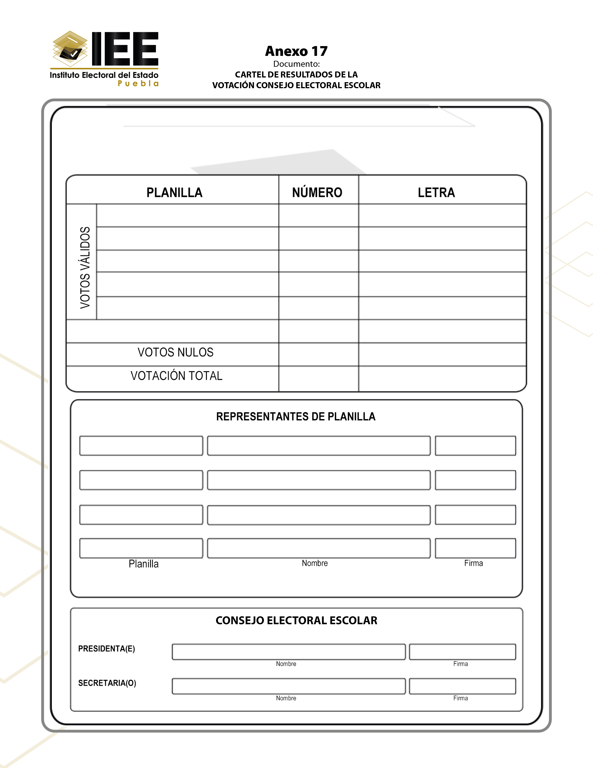
Coloque Logotipo y/o
Emblema de la escuela
0
Nombre
000
CANTIDAD
Nombre
000
CANTIDAD
Nombre
000
CANTIDAD
Nombre
000
CANTIDAD
Nombre
000
CANTIDAD
000
CANTIDAD
000
CANTIDAD
Identificativo
Nombre
Identificativo
Nombre
Identificativo
Nombre
Identificativo
Nombre
Nombre
Nombre

